Slide 1

Presentación oral de una investigación científica
León D. Santos
Bibliotecario II
Septiembre 2015

Slide 2
tres pasos
Planificación
Práctica
Presentación

Slide 3

Planificación
Pensar en la audiencia, que pueden aprender, entender o recordar
Identificar uno o dos puntos claves (x hipótesis)
La audiencia debe saber porque es importante lo presentado
Tener en cuenta el tiempo
Determinar que evidencia usar: seleccionar, sintetizar y simplificar (video, audio)

Slide 4

Práctica
Grabarla y escucharla: tono de voz, rapidez o lentitud al hablar, gestos, pausas.
Hacerlo frente a peers: feedback.
Mientras más práctica es mejor.

Slide 5
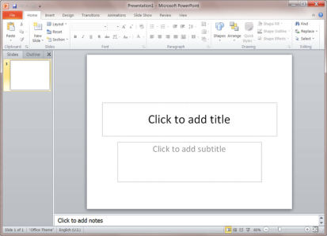
Presentación- Slides and design
No más de 6 líneas. No más de 7 palabras.
No poner oraciones completas
Colores que contrasten (cuidado con el background).
Font 44/32/24 siempre mayor que 18

Slide 6

Presentación
Contacto visual
Estar conciente de la postura
Mostrar entusiasmo y sonreir
Pensar que le hablas al que está atrás
Voz y visuales deben trabajar en conjunto.

Slide 7
Power Point
No poner información muy al margen ni usar el 10% de abajo
No diferentes fonts ni tamaños de letras
No todo en mayúscula
No transiciones, bouncing text, sonido
Cuidado con los colores (deben contrastar)

Slide 8
Power Point
Mirar a la audiencia lo más posible
Actuar natural
No chicle, joyería excesiva, sombreros
No jugar con el pointer
No poner las manos en los bolsillos
Probar que corre en Windows

Slide 9
Organización de la presentación: Partes (25 mins)
Título (1 slide)
Introducción (4 slides x 5 mins)
Metodología (4 slides x 5 mins)
Resultados (5 slides x 8 mins)
Discusión de resultados (2 slides x 6 mins)
Reconocimientos (1 slide)
Parting slide (1 slide)

Slide 10
Organización de la presentación (25 Mins).
Title slide:
    Título breve: organismo estudiado y la variable manipulada
    Nombre (s)
    Institución
    Foto relacionada al proyecto pero “keep it simple”

Slide 11
Introducción: 4 slides x 5 mins
Motivación de estudiar el tema
Menciona la pregunta a ser contestada y que se ha investigado al respecto
Describe el estado actual
Poner en el contexto de lo que se ha publicado
Definir términos a ser usados

Slide 12
Metodología: 4 slides x 5 mins
Claro y conciso
La audiencia tiene que estar clara: que y como se hizo
Visuales del organismo experimental
Presentar el diseño experimental, equipos y técnicas (diagrama)
Porque se hizo cada procedimiento y porque se mide cada variable

Slide 13
Resultados – 5 slides x 8 mins
Solo datos (facts) y observaciones objetivas no interpretación.
Reporta no interpreta.
Usar gráficas para mostrar resultados principales.
Gráficas: describir ejes, describir tendencias. Guiar a la audiencia.
Tablas y gráficas deben tener título

Slide 14
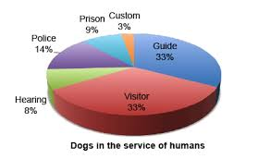
Gráficas
Mejor gráficas que tablas. Si se usan tablas, no muchas lineas y columnas.
Label the axes
Guiar a la audiencia
No poner todas las variables en una sola gráfica
Seleccionar el tipo correcto de gráfica

Slide 15
Discusión (2 slides x 6 mins)
Integrar los resultados y establecer concluciones basadas en la hipótesis original
Análisis- porque tienes estos resultados
Discutir y convencer a la audiencia de porque tus resultados son importantes

Slide 16
Discusión
Describir la relevancia de tus resultados al trabajo publicado
Explicar limitaciones, preguntas sin contestar
Como el estudio puede ser mejorado o expandido
Resumen de los puntos importantes que deben recordarse

Slide 17
Reconocimiento
Listar las personas que ayudaron en el proyecto

Slide 18
Último slide
Audiencia debe saber que la presentación terminó y que pueden hacer preguntas
Se puede poner un slide “para más información” (sugerencias de lecturas)
Se recomienda usar imagen relacionada al organismo estudiado

Slide 19
Conclusión
Recordar el “big picture”y el significado de tu trabajo en ese contexto
Mencionar nuevas perspectivas, posibles trabajos futuros e implicaciones

Slide 20
Preguntas
Estar seguro de entenderla
Repetirla, ayuda por si alguien no la escuchó
Si no se está seguro, reconocerlo
Presentar dos lados de evidencia científica

Slide 21

Preguntas

